Slide 1
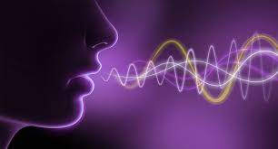
Introducción a la Educación y Salud vocal.
Docente Pamela Díaz Gallegos
Electivo Salud y Educación Vocal
Facultad de Derecho Universidad de Chile P
Primer Semestre 2022

Slide 2
Planificación
Clases comienzan lunes de marzo 14 y terminan el día
25 de junio .
Las clases son presenciales y en solo unos casos seran remotas.
Esta programado un receso académico
(Fecha a definir).

Slide 3
Programa del Curso
El curso tiene una asistencia del 80%
La asistencia se solicitara al comienzo y a mitad de la clase
deberá escribir su nombre en el chat de la aplicación Zoom .
Se sugiere mantener la cámara encendida al momento
de la clase de tener algún problema , se solicita enviar
un reporte a la profesora explicando la situación .

Slide 4
Cronograma del Curso
1. Introducción a la educación y salud vocal
2. Definición y estructuras que conforman la voz
3. Parámetros locutivos de la voz
4. Parámetros no locutivos de la voz
5. Conductas de uso y mal uso vocal
6. Patologías Vocales
7. Pauta de la voz hablada
8. Pauta de la voz hablada
10. Pauta de la Voz hablada
11. Pauta de la voz hablada

Slide 5
Cronograma del Curso
12. Respiración y Pranayama
13. Postura / Tonicidad
14. Meditación / Yoga
15. Yoga
16. Ejercicios que restauran la función vocal I
17. Ejercicios que restauran la función Vocal II
18. Manejo de la Oratoria
19. Oratoria II
20. Oratoria III
21. Programa vocal
22. Programa Vocal /Entrega de pautas a cada alumno .

Slide 6
Presentación
Electivo para estudiantes y futuros profesionales de la voz .
Con un enfoque en la prevención y concientización del estudiante para el cuidado de su voz .
El estudiante tendrá conocimiento sobre su propia voz y estructuras que conforman la voz y su uso correcto a través de ejercicios apropiados y a adaptados para cada alumno .

Slide 7
Que es la Voz ?
La voz es el medio por el cual nuestras palabras y nuestros pensamientos pueden transmitirse.
Esta transmisión no se realiza siempre de igual forma esto varia de momento a momento , la voz es un sistema dinámico. .
La voz es el sonido que se produce en la laringe siendo modificado a través de las cavidades de resonancia .
La voz es un acto voluntario , en el que interviene el sistema nervioso central , la audición , los órganos fonadores y nuestro estado en general .

Slide 8
La voz es el resultado de la vibración de las moléculas
de aire provocadas por el movimiento de las cuerdas o
pliegues vocales cuando la corriente de aire procede de
los pulmones pasa través de la glotis .
La voz es el instrumento básico y canal por excelencia de
la comunicación humana .
Es el vehículo de nuestras emociones , estados de animo ,
indicador de nuestra salud física , mental e identidad .
Es el instrumento de trabajo de los profesionales de la voz .

Slide 9
Que nota le pondrías a tu voz ?
Y porque ?

Slide 10
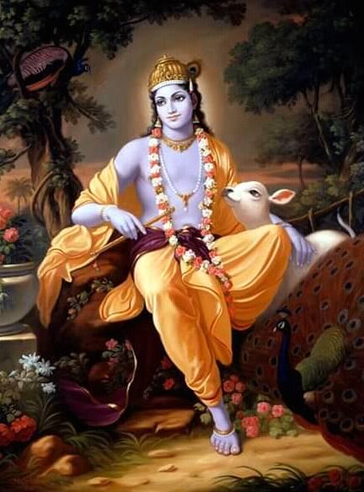
Muchas Gracias !

